Slide 1
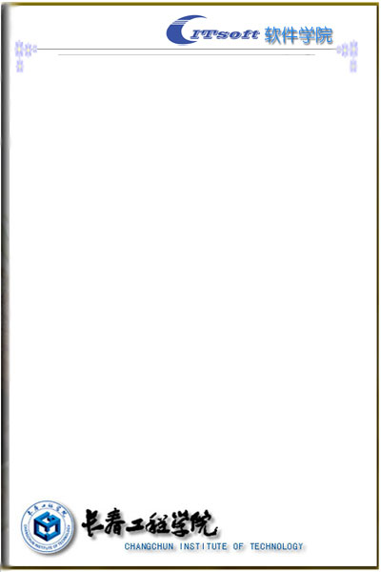

Sql server 2005
程序设计与管理基础
第3章 管理数据表

Slide 2
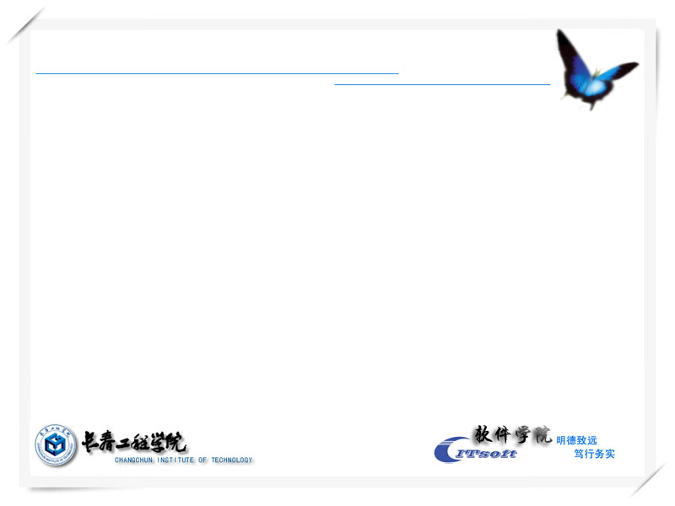
第3章 管理数据表
3.1 SQL Server表的概念
3.2 SQL Server中的数据类型
3.3 创建数据表
3.4 管理数据表

Slide 3
3.1 SQL Server表的概念
1.表的概念
在SQL Server数据库中，表定义为列的集合，与Excel电子表格相似，数据在表中是按行和列的格式组织排列的。每行代表唯一的一条记录，而每列代表记录中的一个域。
属性（列或字段）
关系名(表名)
学生表
属性名
关系模式
学号
姓名
性别
出生日期
系部
入学时间
记录或元组
000101
张三
男
1980
计算机
2000
000201
李伟
男
1981
经济管理
2000
010101
王丽
女
1982
数学
2001
主键（码）

Slide 4
3.1 SQL Server表的概念
2.表的设计
在SQL Server创建表有如下限制：
每个数据库里最多有20亿个表。
每个表上最多可以创建一个聚集索引和249个非聚集索引。
每个表最多可以配置1024个字段。
每条记录最多可以占8060B，但不包括text字段和image字段。

Slide 5
第3章 管理数据表
3.1 SQL Server表的概念
3.2 SQL Server中的数据类型
3.3 创建数据表
3.4 管理数据表

Slide 6
3.2 SQL Server 2005数据类型
1.二进制数据
2.字符型数据类型
3.Unicode字符数据
4.日期时间型数据
5.整数型数据
6.精确数值型数据
7.近似数值类型
8.货币数据
9.位类型数据

Slide 7
3.2 SQL Server 2005数据类型
1.二进制数据
功能：常用于存储图像等数据，包括长二进制数据binary、变长二进制数据varbinary和image三种。
类型 | 存储空间大小 (字节) | 最大取值 | 说明
Binary(n) | N+4 存储空间固定 | N∈[1,8000] 默认为1 | 输入不足n+4字节,补足后存储;超过则截断后存储.
Varbinary(n) | 变长存储数据 | N∈[1,8000] 默认为1 | 输入不足n+4字节,按实际长度存储;超过则截断后存储.
image | 2³¹-1

Slide 8
3.2 SQL Server 2005数据类型
2.字符型数据类型
功能:用于存储汉字、英文字母、数字、标点和各种符号，必须由英文单引号括起来。
类型 | 存储空间大小(字节) | 最大取值 | 说明
char(n) | 固定长度存储字符串 | N∈[1,8000] 默认为1 | 输入不足n个字节,补足后存储;超过则截断后存储.
varchar(n) | 按变长存储字符串 | N∈[1,8000] 默认为1 | 输入不足n字节,按实际长度存储;超过则截断后存储.
text | 2³¹-1个字节

Slide 9
3.2 SQL Server 2005数据类型
3.Unicode字符数据
功能：存放Unicode字符数据.支持的字符范围更大，存储所需
要的空间也更大。
类型 | 存储空间大小(字节) | 最大取值 | 说明
nchar(n) | 固定长度存储字符串 | N∈[1,4000] 默认为1 | 输入不足n个字节,补足后存储;超过则截断后存储.
nvarchar(n) | 按变长存储字符串 | N∈[1,4000] 默认为1 | 输入不足n字节,按实际长度存储;超过则截断后存储.
ntext | 2³⁰-1个字节

Slide 10
3.2 SQL Server 2005数据类型
4.日期时间型数据
功能：用于存储日期和时间数据。
类型 | 存储范围
datetime | 存储从1753年1月1日到9999年12月31日的日期和时间数据，精确度为3%秒。
smalldatetime | 存储从1900年1月1日到2079年6月6日的日期和时间数据，精确度为分.
注意:
当使用日期格式数据时，在字符串中可以使用 斜杠’/’ ,连字符’-’或句号.作为分隔符。

Slide 11
3.2 SQL Server 2005数据类型
5.整数型数据
功能：用于存储整型数据。
类型 | 存储大小（字节） | 数据范围
bigint | 8 | -2⁶³ ~ 2⁶³-1
int | 4 | -2³¹ ~ 2³¹-1
smallint | 2 | -2¹⁵ ~ 2¹⁵-1
tinyint | 1 | 0~255

Slide 12
3.2 SQL Server 2005数据类型
6.精确数值型数据
功能：用于存储带有小数点且小数点后位数确定的实数。
类型 | 说明 | 数据范围
decimal(p,[s]) | p指定存储数据的最大位数，不含小数点，p∈[1，38]；s指定存储的小数的最大位数， s∈[0，p]. 默认小数位是0。 | -10³⁸+1 ~ 10³⁸-1
numeric(p,[s])

Slide 13
3.2 SQL Server 2005数据类型
7.近似数值类型
功能：用于存储浮点数。
类型 | 说明 | 数据范围
float(n) | n为精度，n∈[1，53] | 存放-1.79E+308~1.79E+308数值范围内的浮点数
real | 存储大小为4个字节 | 从 -3.40E + 38 到 3.40E + 38 之间的浮点数字数据

Slide 14
3.2 SQL Server 2005数据类型
8.货币数据
类型 | 存储大小 | 数据范围
money | 8 个字节 | 货币数据值介于 -2⁶³与 2⁶³ - 1之间，精确到货币单位的千分之十
smallmoney | 4个字节 | 货币数值介于-214,748.3648 ~ +214.748,3647 之间，精确到货币单位的千分之十

Slide 15
3.2 SQL Server 2005数据类型
9.位类型数据
功能：位类型数据用于存储整数，只能取 1、0 或NULL，
常用于逻辑数据的存取。
说明：
在位类型的字段中输入0和1之外的任何值，系统都会
作为1来处理。
如果一个表中有8个以下的位类型数据字段，则系统会用一
个字节存储这些字段；如果表中有9个以上16个以下位类型数据
字段，则系统会用两个字节来存储这些字段。

Slide 16
第3章 管理数据表
3.1 SQL Server表的概念
3.2 SQL Server中的数据类型
3.3 创建数据表
3.4 管理数据表

Slide 17
3.3 创建数据表
1.使用SSMS创建表
创建表的步骤:
1）定义表结构：给表的每一列取字段名，并确定每一列的数据类型、数据长度、列数据是否可以为空等。
2）设置约束：设置约束是为了限制该列输入值的取值范围，以保证输入数据的正确性和一致性。
3）添加数据：表结构建立完成之后，就可以向表中输入数据。

Slide 18
3.3 创建数据表
1.使用SSMS创建表
例1:请在student数据库中建立“学生基本信息”表的结构。
字段名
字段数据类型
长度
是否为空
约束
学号
char
8
否
主键
姓名
char
10
否
性别
char
2
是
默认值‘男’
出生年月
datetime
8
是
籍贯
varchar
20
是
家庭住址
varchar
60
是
电话
char
15
是
所属班级
char
8
是
注: 主键的字段值不能为空,且字段值在表中必须唯一

Slide 19
3.3 创建数据表
2.使用T-SQL语句创建表
1）语法：
CREATE TABLE [database_name.[owner].|owner.]table_name
( {column_definition>}
| [ { PRIMARY KEY | UNIQUE }[,…N] ]
)
< column_definttion>::={ column_name data_type}
[ [ DEFAULT constraint_expression]
| [IDENTITY [(seed,increment) ]]
]
[<column_constraint>][,…n]

Slide 20
3.3 创建数据表
语法注释：
●database_name：指定创建的表所在的数据库，在当前数据库创建表时该项可以省略。
● owner：指定表的拥有者，如果表的拥有者为当前用户，该项可以省略。
● table_name：指定新建表的名称。
● column_definttion：为表中字段的定义表达式。
● column_name：为表中的字段名。
● data_type：为字段的数据类型。
● PRIMARY KEY：为主键约束关键字。
● UNIQUE：为唯一约束关键字。
● DEFAULT：为默认约束关键字。
● IDENTITY：为自动编号标识。
● Seed：为自动标识的开始值，默认为1。
● Increment：为自动编号的步长或增量，默认为1。

Slide 21
3.3 创建数据表
例2:创建带有参照约束的学生表stud_info，学生表的表结构定义如
下表所示。“学号”字段为学生表的主键。
字段名
字段数据类型
长度
是否为空
约束
学号
char
8
否
主键
姓名
char
10
否
性别
char
2
是
默认值‘男’
出生年月
datetime
8
是
籍贯
varchar
20
是
家庭住址
varchar
60
是
电话
char
15
是
所属班级
char
8
是

Slide 22
3.3 创建数据表
创建“学生”表的代码如下：
USE Student
GO
CREATE TABLE stud_info
(
学号 char(8) PRIMARY KEY,
姓名 char(10) NOT NULL,
性别 char(2) DEFAULT ‘男’,
出生年月 datetime,
籍贯 varchar(20),
家庭住址 varchar(60),
电话 char(15),
所属班级 char(8)
）
GO

Slide 23
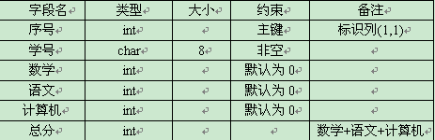
3.3 创建数据表
例3：在学生管理数据库中用T-SQL语句创建一个学生成绩表
stud_score ，表结构如下，其中包含标识列和计算列。

Slide 24
3.3 创建数据表
实现的T-SQL语句:
CREATE TABLE stud_score
(
Scoreid int IDENTITY(1,1) PRIMARY KEY,
Stud_no char(8) NOT NULL,
Math int DEFAULT 0,
Chinese int DEFAULT 0,
Computer int DEFAULT 0,
total_score AS Math+ Chinese+ computer
)
GO

Slide 25
3.3 创建数据表
设置列的标识属性时，应注意:
  该列的数据类型必须是decimal, int, numeric, smallint, bigint, tinyint中的一种，才可以设置标识属性。
  标识列不允许为空值，也不能包含默认属性。
  每个表中只允许有一个标识列，并且不可以修改。
设置计算列时，应注意:
  在计算列中不能添加如primary key、 unique、 foreign key、 default等约束条件。
  不能对计算列进行赋值。

Slide 26
第3章 管理数据表
3.1 SQL Server表的概念
3.2 SQL Server中的数据类型
3.3 创建数据表
3.4 管理数据表

Slide 27
3.4 管理数据表
3.4.1 修改表结构
3.4.2 删除数据表
3.4.3 查看数据表

Slide 28
3.4.1 修改表结构
1 使用SSMS修改表结构
例4：修改“student” 库中“学生基本信息表”表结构。

Slide 29
3.4.1 修改表结构
2 使用T-SQL语言修改表
1）语法：
ALTER TABLE table_name
{ [ ALTER COLUMN column_name
{ new_data_type [ ( precision [ , scale ] ) ] [ NULL | NOT NULL ]}
]
| ADD
{ [ < column_definition > ]
} [ ,...n ]
| DROP
{ [ CONSTRAINT ] constraint_name
| COLUMN column } [ ,...n ]
}
[ [ DEFAULT constant_expression ] [ WITH VALUES ]
| [ IDENTITY [ ( seed , increment )] ]

Slide 30
3.4.1修改表结构
2）语法注释：
  ALTER COLUMN：修改表列属性的子句
  ADD：增加列或约束的子句
  DROP COLUMN：删除表列的子句
  table_name：需要修改表的表格名称
  column_name：希望增加的字段名
  data_type：需要增加的字段的数据类型名
  collation_name：排序规则名

Slide 31
3.4.1修改表结构
例5：使用T-SQL代码修改学生基本信息表stud_info结构,增加字段“QQ号码”，数据类型为varchar，长度为15，可为空；增加入学时间字段，时间/日期类型，默认时间为‘2006-9-1’。
USE student
GO
ALTER TABLE stud_info
ADD QQ号码 varchar(15)
GO
ALTER TABLE stud_info
ADD 入学时间 datetime DEFAULT ‘2006-9-1’
GO

Slide 32
3.4.1修改表结构
例6：使用T-SQL代码修改学生基本信息表stud_info结构，修改字段“家庭住址”的长度为100。
实现的T-SQL语句
USE student
GO
ALTER TABLE stud_info
ALTER COLUMN 家庭住址 varchar(100)
GO

Slide 33
3.4.1修改表结构
例7：使用T-SQL语句删除学生基本信息表stud_info的QQ号码字段。
实现的T-SQL语句
USE student
GO
ALTER TABLE stud_info
DROP COLUMN QQ号码
GO

Slide 34
3.4 管理数据表
3.4.1 修改表结构
3.4.2 删除数据表
3.4.3 查看数据表

Slide 35
3.4.2 删除数据表
1 使用SSMS删除数据表
2 使用T-SQL语句删除数据表
语法格式为：
DROP TABLE table_name
例8：使用T-SQL语句删除学生基本信息表。
实现的T-SQL语句
USE student
GO
DROP TABLE 学生基本信息表
GO

Slide 36
3.4 管理数据表
3.4.1 修改表结构
3.4.2 删除数据表
3.4.3 查看数据表

Slide 37
3.4.3 查看数据表
1 使用SSMS对象资源管理器查看表属性信息 。
在对象资源管理器中，右键单击“student”数据库的学生基本信息表stud_info，从弹出的快捷菜单中选择“属性”命令。

Slide 38
3.4.3 查看数据表
2 使用T-SQL语句查看数据表
Exec sp_help table_name
例9 :查看学生基本信息表stud_info 属性信息。
Exec Sp_help stud_info

Slide 39
小结
[掌握]
1、使用SSMS创建、修改、删除数据表
2、使用T-SQL语句创建、修改、删除数据表
[了解]
1、了解数据类型及SQL中创建表的限制
2、查看数据表信息

Slide 40
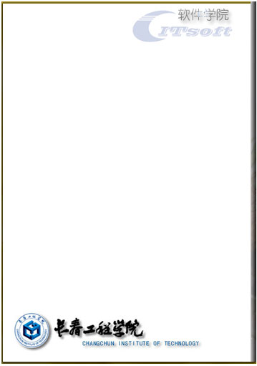



谢谢！

